Slide 1
Computational Thinking Using Python
Lógica de Programação
Aplicada em:
Python
Prof. Edson de Oliveira
Edson de Oliveira
Instagram | Tiktok: @BeabaProgramacao
Youtube: @BeabaDaProgramacaoEds

Slide 2
Definições
Vídeos Sugeridos:
https://youtu.be/RVY5-vl7mJE?si=n_aeqOXrxc3YK8tu
Edson de Oliveira
Instagram | Tiktok: @BeabaProgramacao
Youtube: @BeabaDaProgramacaoEds

Slide 3
Definições
Compilador:
Analisa todas as linhas de código e executa se todas estiverem corretas
X
Se todas as linhas estão corretas → Executa
Se encontrar Erro(s) → Não executa NADA
Interpretador:
Analisa linha a linha do código e executa até encontrar um erro (se houver)
Executa
Até a falha
Interpreta a linha → Se correto → Executa
Interpreta a linha → Se houver erro → interrompe
Edson de Oliveira
Instagram | Tiktok: @BeabaProgramacao
Youtube: @BeabaDaProgramacaoEds

Slide 4
Definições
Para utilizar o Python em sua máquina você deve ter um:
Interpretador do Python e
Uma IDE* (ou editor de programas)
Neste tutorial mostraremos como instalar o interpretador
Python e a IDE:
Visual Studio Code
Software que compreende
a linguagem de programação
Software de Edição de códigos
com recursos facilitadores
* Integrated Development Environment
(Ambiente de Desenvolvimento Integrado)
Edson de Oliveira
Instagram | Tiktok: @BeabaProgramacao
Youtube: @BeabaDaProgramacaoEds

Slide 5
Instalações
Vídeos sugeridos
https://youtu.be/WH666roz-ug?si=DWxwm9WsS0kxYSaB
Edson de Oliveira
Instagram | Tiktok: @BeabaProgramacao
Youtube: @BeabaDaProgramacaoEds

Slide 6
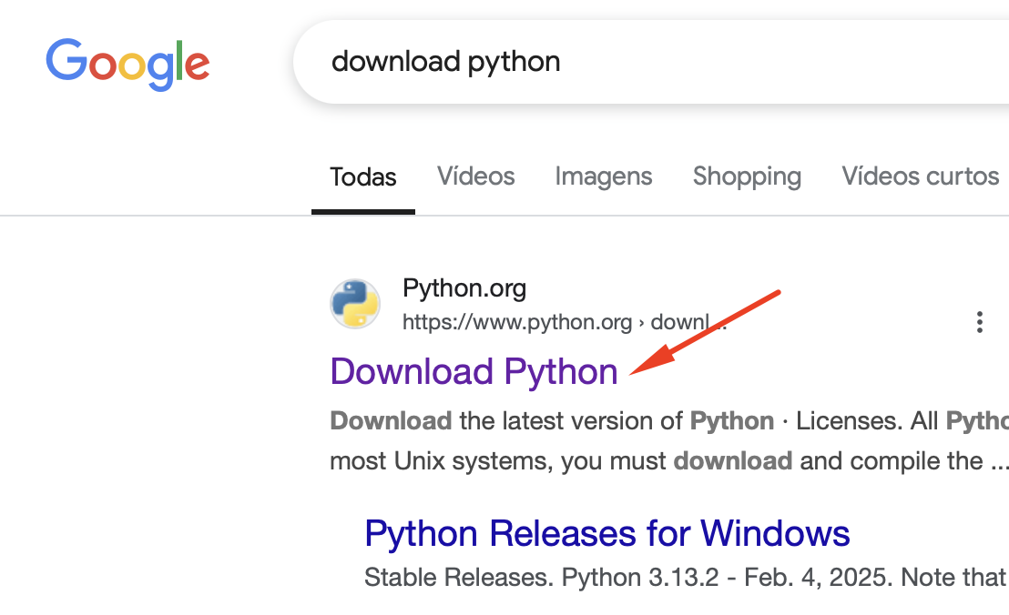
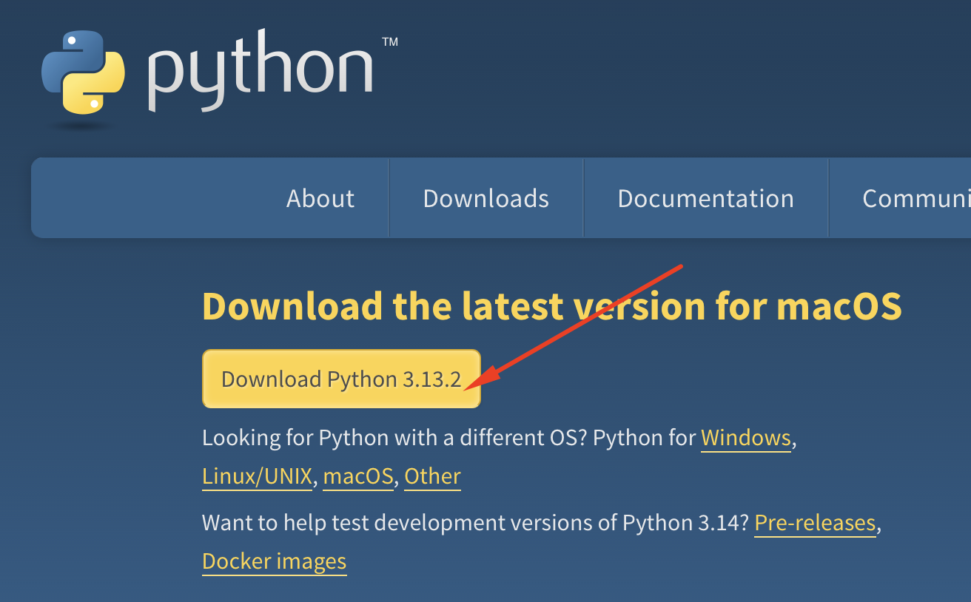
Instalando o interpretador Python
No google digite:
“Dowload Python”
Clique na versão sugerida pelo botão amarelo
Edson de Oliveira
Instagram | Tiktok: @BeabaProgramacao
Youtube: @BeabaDaProgramacaoEds

Slide 7
Formas de executar o Python
Vídeo sugerido: https://youtu.be/rA5Xwge3b3I?si=jl6dAGbAXDbZGJvJ
Edson de Oliveira
Instagram | Tiktok: @BeabaProgramacao
Youtube: @BeabaDaProgramacaoEds

Slide 8
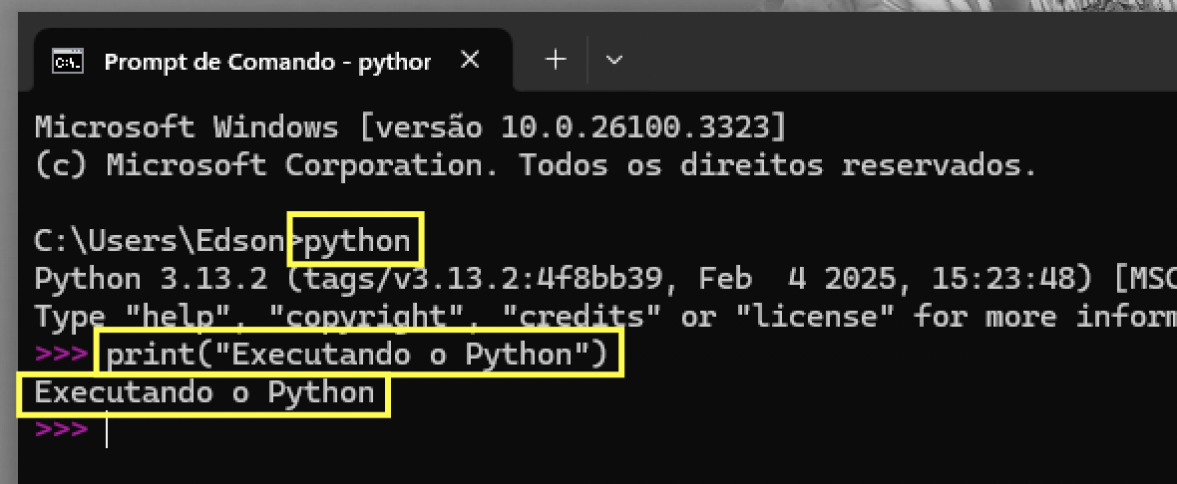
Utilização do Python via command
Via Command
No Prompt de Comando digite “python”
Digite a instrução desejada
1
2
1
2
3
O comando será executado instantaneamente
Digite “quit” para sair
3
Edson de Oliveira
Instagram | Tiktok: @BeabaProgramacao
Youtube: @BeabaDaProgramacaoEds

Slide 9
Utilização do Python via Sistema Operacional
Passos via SO:
Crie uma pasta
Crie um arquivo TEXTO
Digite o código-fonte
Salve o arquivo com a extensão .py
Via command, localize o arquivo
Digite: “pyhton <nome_do_arquivo>.py
Caso algo seja alterado no código, repita o processo
Edson de Oliveira
Instagram | Tiktok: @BeabaProgramacao
Youtube: @BeabaDaProgramacaoEds

Slide 10
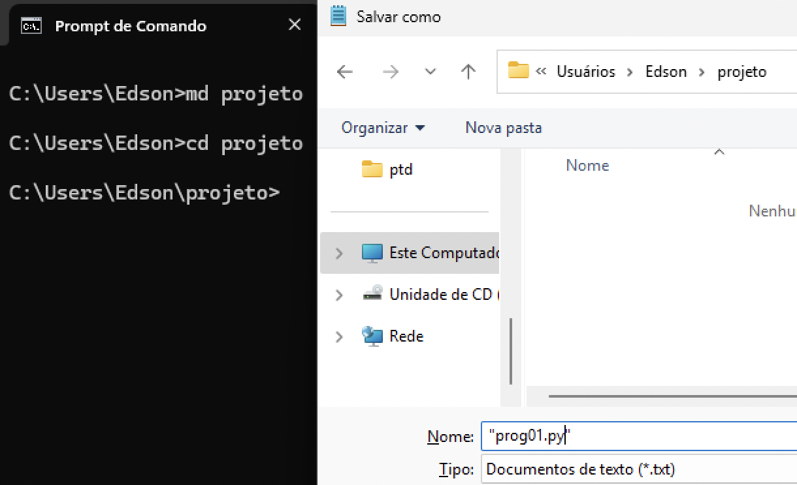
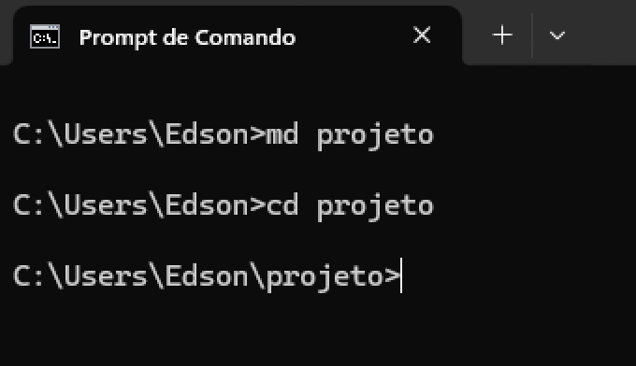
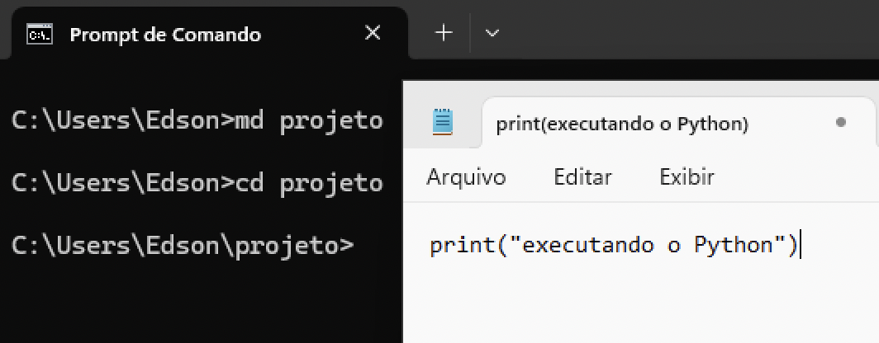
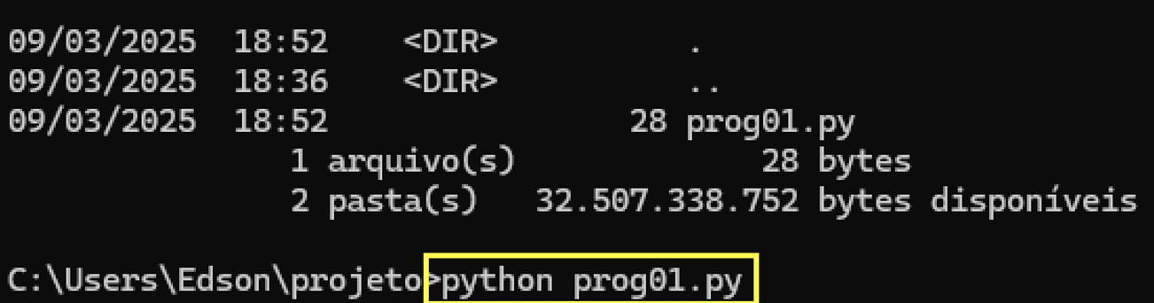
Utilização do Python via SO
Via Sistema Operacional
No ‘prompt de comando’:
Crie uma pasta ‘projeto’
Entre na pasta
Salve o arquivo como “prog01.py”
4
1
2
1
2
4
No ‘bloco de notas’:
Digite o comando
Coloque “prog01.py” entre aspas para não salvar como .txt
3
Entre na pasta onde o arquivo foi salvo
Digite ‘python prog01.py’
5
3
5
Edson de Oliveira
Instagram | Tiktok: @BeabaProgramacao
Youtube: @BeabaDaProgramacaoEds

Slide 11
Instalando o
Visual Studio Code
Vídeo sugerido: https://youtu.be/wbd-xGOiUN8?si=VkIggoJ6_KTa8_Ft
Edson de Oliveira
Instagram | Tiktok: @BeabaProgramacao
Youtube: @BeabaDaProgramacaoEds

Slide 12
Instalação do VSCODE
Via IDE
Integrated Development Environment (Ambiente de Desenvolvimento Integrado)
Existem diversas IDEs, utilizaremos o Visual Studio Code.
Segue a instalação:
Edson de Oliveira
Instagram | Tiktok: @BeabaProgramacao
Youtube: @BeabaDaProgramacaoEds

Slide 13
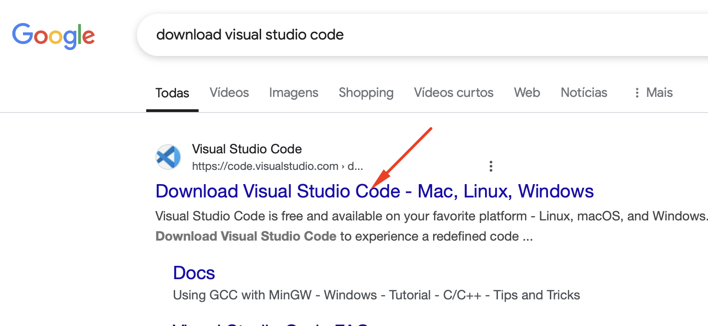
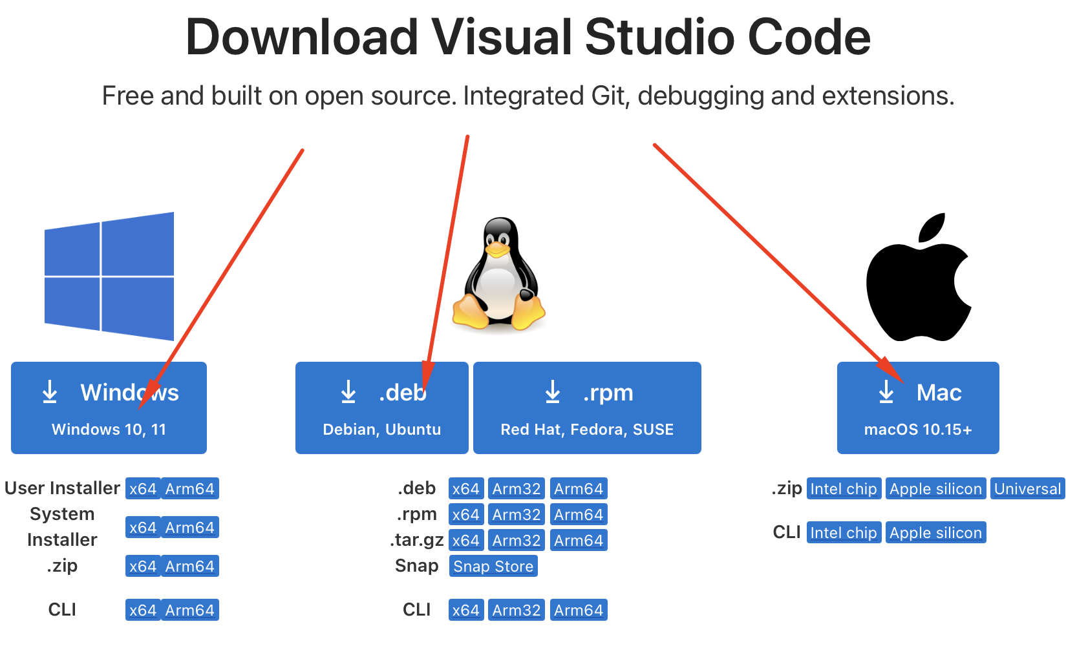
Instalando o Visual Studio Code
No google digite:
“Dowload Visual studio code”
Escolha o SO onde o VS code será instalado
Edson de Oliveira
Instagram | Tiktok: @BeabaProgramacao
Youtube: @BeabaDaProgramacaoEds

Slide 14
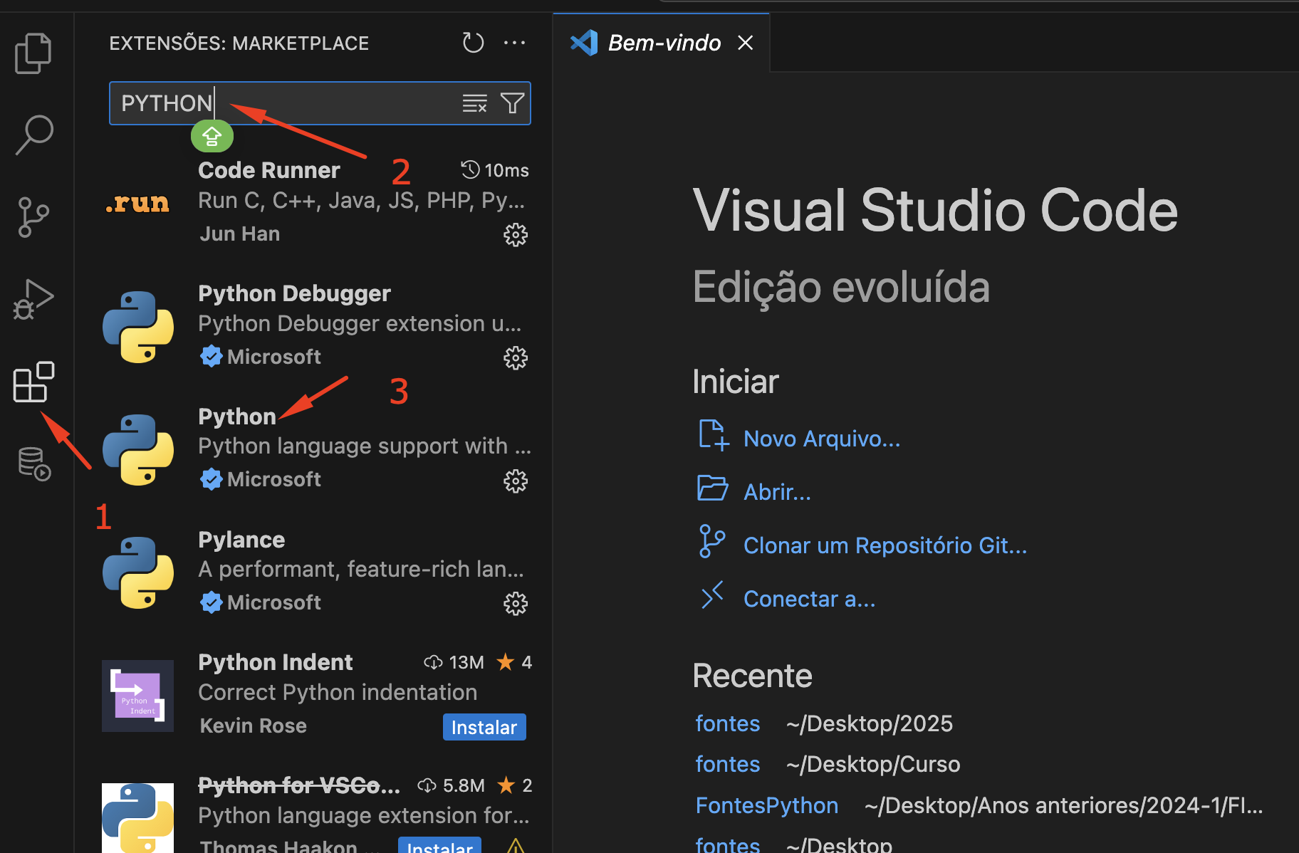
Instalando o Python no VS Code
Execute este processo somente uma vez:
Nas ‘Extensoes’
Digite ‘Python’
Localize e instale-o
1
2
3
2
3
1
Edson de Oliveira
Instagram | Tiktok: @BeabaProgramacao
Youtube: @BeabaDaProgramacaoEds

Slide 15
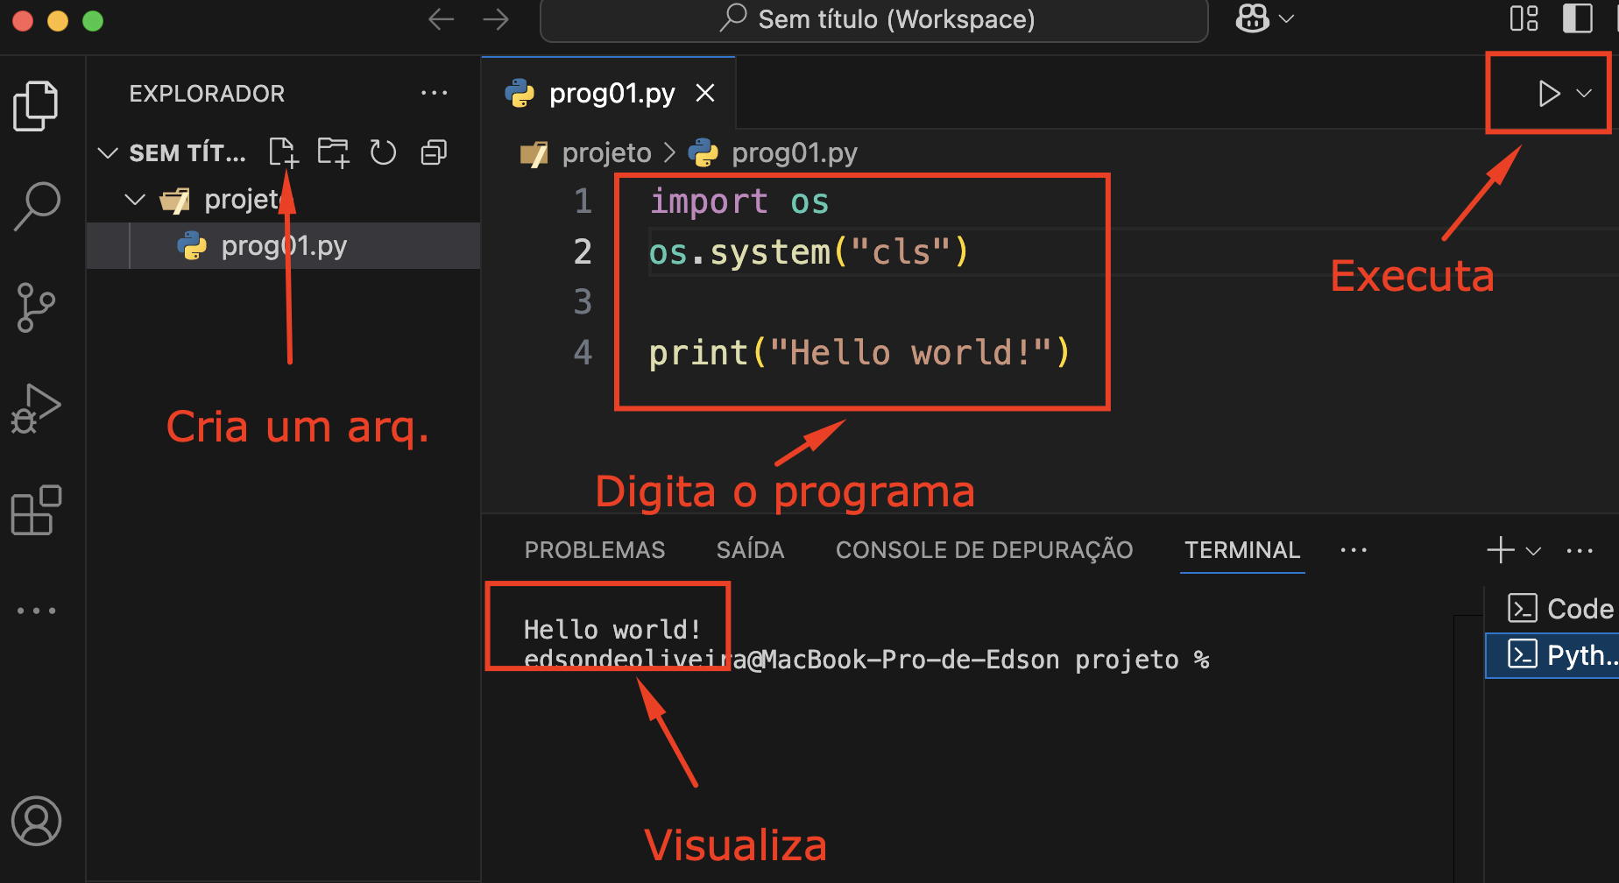
Executando um programa Python no VS Code
Crie uma pasta “projetos” no SO
Abra o VS Code
Selecione a pasta “projetos”
Crie um arquivo .py
Digite o código
Mande executar
Visualize a execução
1
2
3
3
4
1
2
4
Edson de Oliveira
Instagram | Tiktok: @BeabaProgramacao
Youtube: @BeabaDaProgramacaoEds

Slide 16
Sugestão de criação de pastas e arquivos
Projetos>
Aula01>
prog01.py
formatos_print.py
entrada_dados.py
Aula02>
decisão.py
exercícios.py
Aula03>
correcaoCP1.py
escolha.py

Slide 17



BeabaProgramAcao
Prof. Edson de Oliveira
@BeabaProgramAcao
@BeabaDaProgramacaoEds

